Slide 1
Система кинотеатров
Выполнил Яковлев Артём

Slide 2
Введение
Идея этого проекта заключается в создании удобной и интуитивно понятной системы кинотеатров, которая позволит пользователям покупать билеты, а администратором полностью настраивать кинотеатры. Одной из ключевых задач, которую решает мой проект, является автоматизация процесса выбора и приобретения билетов в кинотеатрах. Благодаря этой программе, пользователи смогут легко и удобно выбирать фильмы, кинотеатры и сеансы, а также приобретать билеты без необходимости посещать кассу. Для администраторов программа предоставляет возможность создавать кинотеатры, добавлять залы и настраивать их конфигурацию, а также устанавливать цены за сиденья. Администраторы также могут добавлять сеансы фильмов, чтобы предоставить пользователям разнообразный выбор. В целом, моя программа "Система кинотеатров" направлена на упрощение процесса посещения кинотеатров.

Slide 3
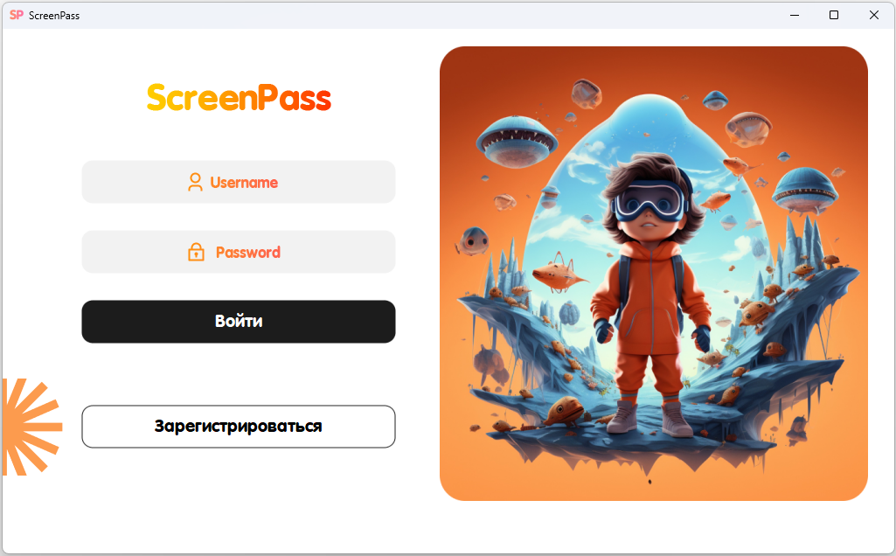
Авторизация

Slide 4
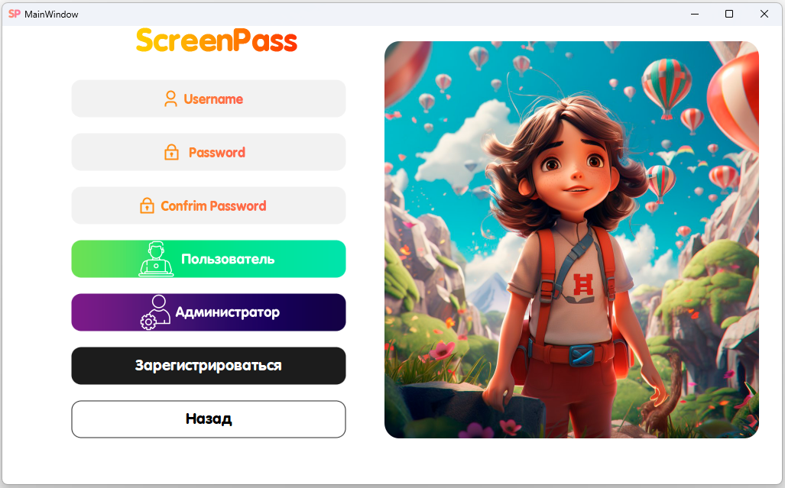
Регистрация

Slide 5
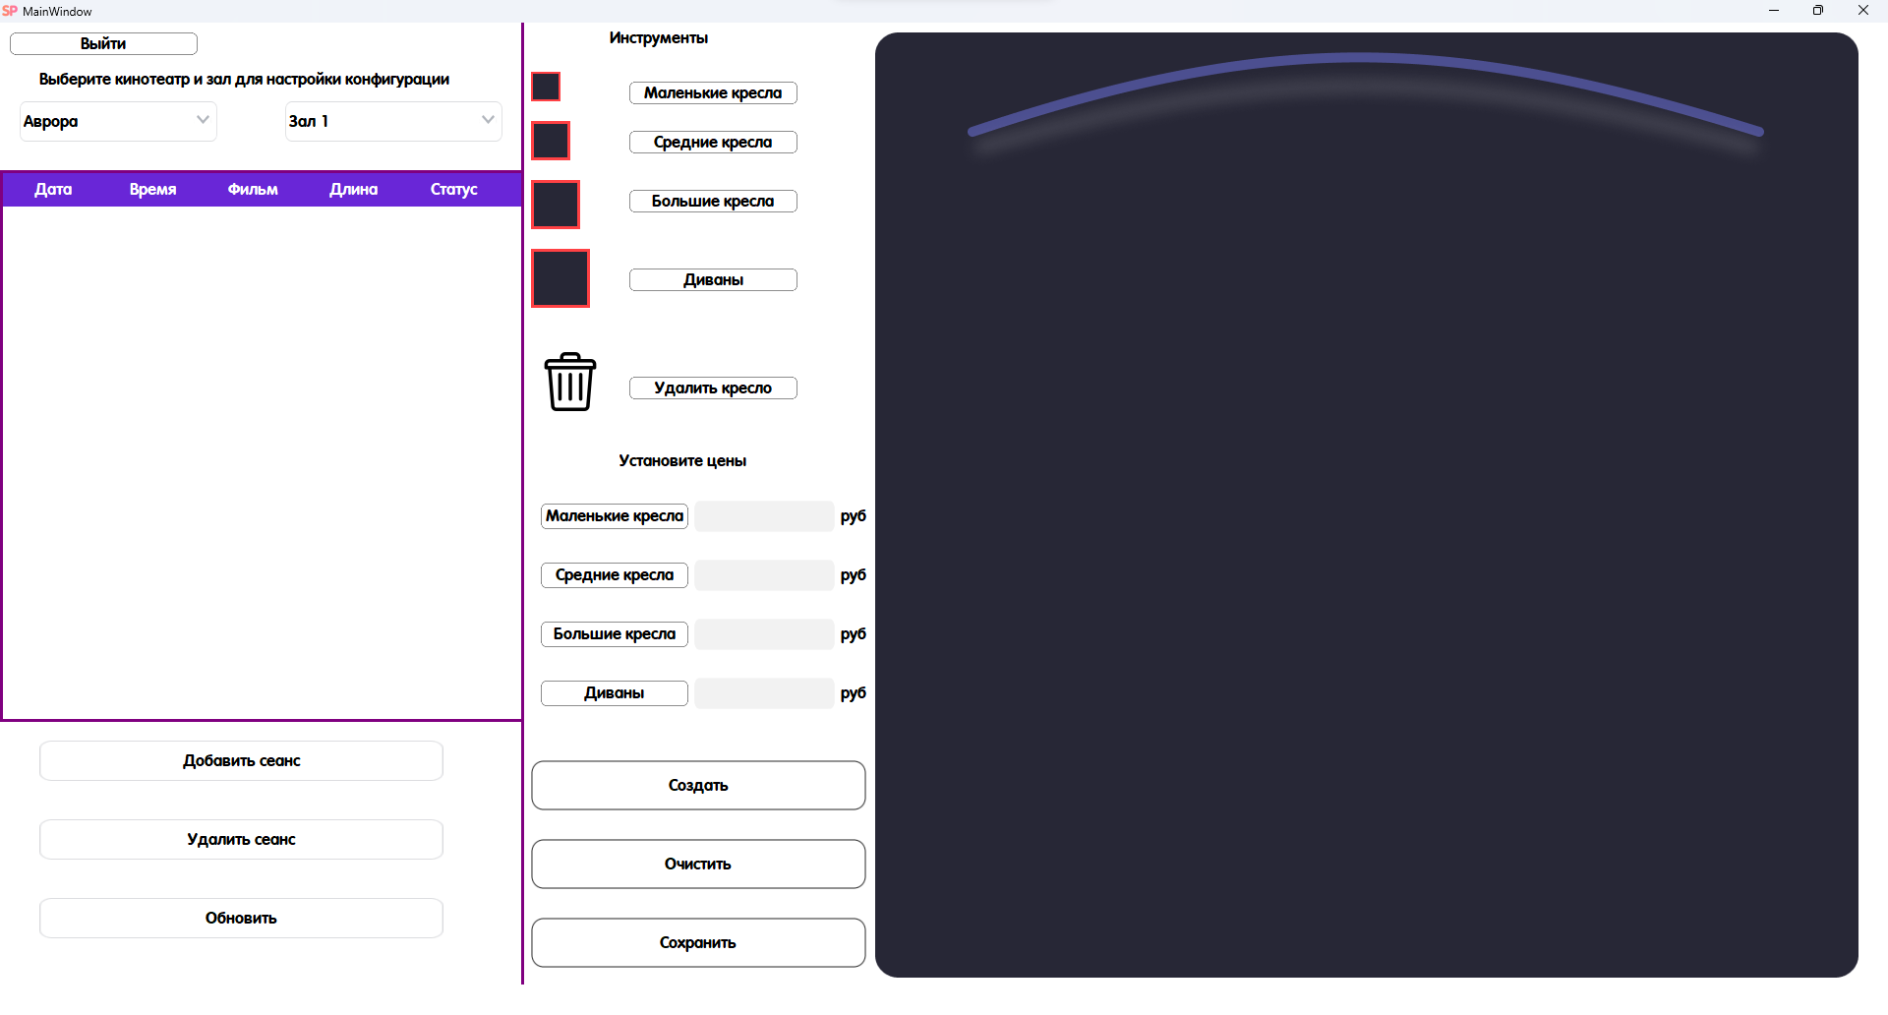
Окно администратора
В окне можно:
Добавить кинотеатр
Добавить зал
Создать конфигурацию зала(можно двигать все сиденья)
Очистить текущую конфигурацию
Установить цены на сиденья
Добавить сеанс
Удалить сеанс(прошедшие сеансы удаляются автоматически)

Slide 6
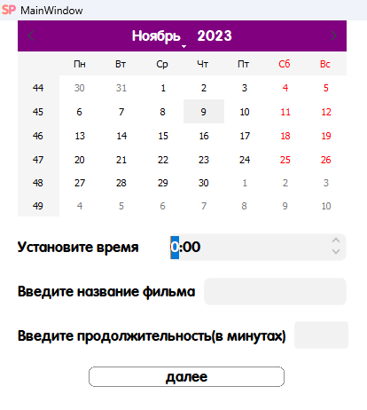
Окно добавления сеанса
В этом окне администратор должен:
Установить дату фильма
Установить время сеанса
Ввести название фильма
Ввести продолжительность(в минутах)

Slide 7
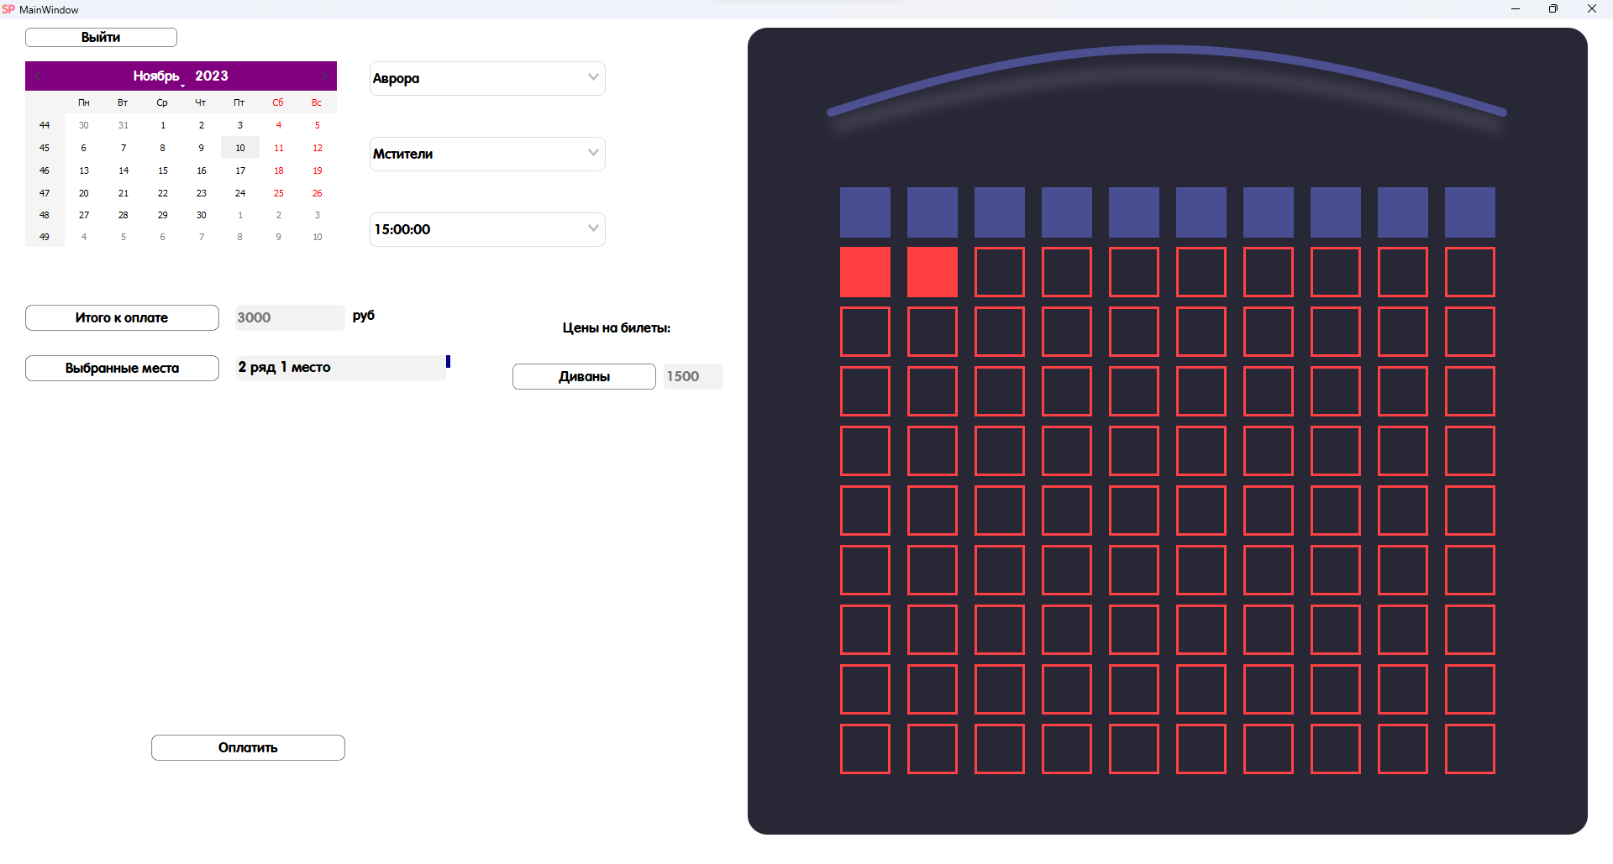
Окно пользователя
В окне пользователь может:
Выбрать дату фильма
Выбрать кинотеатр
Выбрать фильм
Выбрать время
Выбрать сиденья
Купить билеты

Slide 8
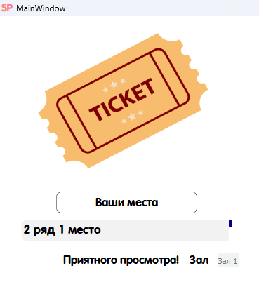
Билет
В этом окне указываются места, купленные пользователем(QListWidget)

Slide 9
Вывод
В ходе работы над проектом я реализовал полноценную систему кинотеатров с обширным функционалом.
Этот проект можно развивать и дальше, например можно:
Добавить окно с брошюрами, где будут фильмы, которые сейчас идут в кино, с кратким описанием и картинками.
Систему профилей. В ней будут отображаться посещенные фильмы за последний месяц, аватарка, купленные билеты.

